Slide 1


ŠKOLA: | Gymnázium, Chomutov, Mostecká 3000, příspěvková organizace
AUTOR: | RNDr. Lenka Hráčková
NÁZEV: | VY_32_INOVACE_06C_09_Funkční deriváty karboxylových kyselin
TEMA: | VY_32_INOVACE_06C_Organická chemie a biochemie
ČÍSLO PROJEKTU: | CZ.1.07/1.5.00/34.0816
DATUM TVORBY: | 21. 4. 2013

Slide 2
ANOTACE
Cíl: Seznámit žáky s nejvýznamnějšími funkčními deriváty karboxylových kyselin, způsoby tvorby názvů. Společně odvodit odlišnosti ve vlastnostech derivátů a kyselin. Praktické využití nejvýznamnějších derivátů. Uvedené skupiny – soli, halogenidy, amidy a nitrily. Průběžné procvičování názvosloví: žáci doplňují vzorce/názvy na interaktivní tabuli s následnou kontrolou správného výsledku Lze navázat na předchozí znalosti z učiva Uhlovodíky.
Určeno pro žáky 3. ročníku G4 a 5. ročníku G6
Materiál je určen k interaktivní výuce

Slide 3
FUNKČNÍ DERIVÁTY KARBOXYLOVÝCH KYSELIN

Slide 4
1. SOLI
- náhrada H+ v hydroxylu kationtem kovu
NÁZVY: kation – anion
latinský - uhlovodíkoát
spojovník
Př. CH3CH2COONa
natrium-propanoát (propionan sodný)

Slide 5
Doplňte název, vzorec:
HCOOK
kalium-methanoát (mravenčan draselný)
Natrium-ethanoát
CH3COONa (octan sodný)

Slide 6
2. HALOGENIDY
NÁZVY:
RCOCl
acyl – halogenid
CH3COCl
ethanoyl-chlorid
(acetylchlorid, chlorid kyseliny octové)

Slide 7
Př.: doplňte název, vzorec
Benzoyl-chlorid
COCl
HCOCl
methanoyl-chlorid (formyl-chlorid)

Slide 8
VLASTNOSTI:
Kapalné až krystalické
Leptavé účinky, štiplavý zápach
Teploty tání a varu jsou nižší než původní kyseliny
Vysvětlete, proč!
Mezi molekulami nevznikají vodíkové vazby

Slide 9
Díky polární vazbě C-Cl jsou velmi reaktivní
Uhlík napadají nukleofilní činidla (voda, amoniak, alkohol)
VYUŽITÍ: a) výroba esterů, amidů a anhydridů
(jsou reaktivnější než vlastní kyseliny)
b) acylační činidla pro acylaci arenů (elektrofilní substituce)

Slide 10
Doplňte produkty: O
CH3 - C
NH2 amid
CH3 – C
INu Cl O
CH3 - C
OCH3 ester
NH3
- HCl
O
δ+
-
δ-
CH3OH
- HCl

Slide 11
3. AMIDY
NÁZVY:
uhlovodíkamid
O
CH3CH2CH2C
NH2
butanamid

Slide 12
VLASTNOSTI, význam:
Vysoké teploty varu, zásaditý charakter
Vysvětlete příčinu!
Polární vazba mezi dusíkem a vodíkem, mezi molekulami vznikají vodíkové můstky
Dusík je donor elektronového páru

Slide 13
Methanamid (formamid) – kapalina rozpustná ve vodě
vyšší amidy jsou pevné látky
Působením silných kyselin podléhají hydrolýze
Cyklické amidy - laktamy (ε-kaprolaktam je výchozí látka pro výrobu silonu – polyamid)

Slide 14
4. ANHYDRIDY
NÁZVY:
uhlovodíkanhydrid
O
CH3 - C
O ethananhydrid
CH3 - C
O
Acetanhydrid, anhydrid kyseliny octové

Slide 15
PŘÍPRAVA: a)
O O
CH3 – C CH3 – C
+ ONa + NaCl
Cl
CH3 – C CH3 - C
O O
-
+
δ-
O
δ+

Slide 16
b) Oxidace arenů
CO
O2
V2O5
CO
ftalanhydrid
O

Slide 17
VLASTNOSTI, VÝZNAM:
Kapaliny s leptavými účinky, rozpustné v polárních organických rozpouštědlech
Reagují s vodou a ethanolem
Méně reaktivní než halogenidy
Podobné využití

Slide 18
Maleinanhydrid
Ftalanhydrid – barvářství, výroba plastů (pryskyřice, lepidla)
Acetanhydrid – acylační činidlo, acetylcelulóza (acetátové hedvábí)

Slide 19
5. ESTERY
Přírodní – lipidy
Syntetické – polyestery (PES) – vlákna
pryskyřice
Příprava: esterifikace
karboxylová kyselina + alkohol → ester + voda
zpětná reakce - hydrolýza

Slide 20
NÁZVY:
jako soli, místo názvu kationtu kovu je název UHLOVODÍKOVÉHO ZBYTKU:
CH3COOCH3
1. methyl – ethanoát
2. triviální: octan methylnatý
3. opisem: methylester kyseliny octové

Slide 21
VLASTNOSTI A VÝZNAM:
Kapaliny, od vyšších mastných kyselin jsou pevné
Málo rozpustné ve vodě, dobře v nepolárních rozpouštědlech
Nízké teploty tání a varu (netvoří vodíkové můstky)

Slide 22
Alkalickou hydrolýzou – mýdla (zmýdelnění)
Nižší – ovocné vůně: parfémy
esence (tresti)
- rozpouštědla lepidel,laků
Vyšší – vosky, tuky, oleje, fosfolipidy (biomembrány)

Slide 23
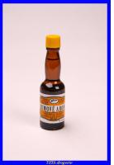
Ethyl-ethanoát, butyl-ethanoát – rozpouštědla
Esence: - propyl-ethanoát hruška
- pentyl- ethanoát banán
- oktyl-ethanoát pomeranč
- ethyl-methanoát rum
- ethyl-butanoát ananas
Obr. 1

Slide 24
Estery kyseliny akrylové: - vlákna, organická skla, zubní protézy
Estery kyseliny ftalové: - změkčovadla PVC
Dimethylftalát: - repelenty
Polyestery – kyselina tereftalová

Slide 25
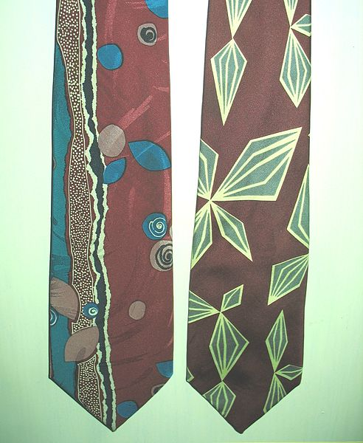
Obr. 2

Slide 26
6. NITRILY
Jedovaté látky
Vznik: dehydratací amidu
R - C Ξ NI
Kapalné, krystalické, rozpustné ve vodě
δ+
δ-

Slide 27
Akrylonitril
CH Ξ CH + HCN → CH2 = CH – C Ξ NI
Polymerace:
-[CH2 – CH]n – polyakrylonitril PAN
C Ξ NI
methannitril HCN - název podle anorganického názvosloví?

Slide 28
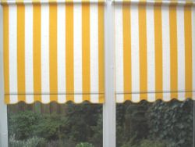
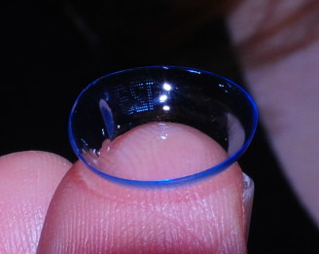
Obr. 3
Obr 4

Slide 29
CITACE
Obr. 1: NEZNÁMÝ. http://www.drogerie-vepa-praha.cz/produkty/rumova-trest-15-1064 [online]. [cit. 23.4.2013]. Dostupný na WWW: praha.cz/data/blob/shop_products-image_jpeg-20110104014533-7034-dsc-8814.jpg.full
Obr. 2: RYJ. http://cs.wikipedia.org/wiki/Polyesterov%C3%A1_vl%C3%A1kna [online]. [cit. 23.4.2013]. Dostupný na WWW: http://upload.wikimedia.org/wikipedia/commons/thumb/5/5e/Krawatten.jpg/492px-Krawatten.jpg
Obr.3 :RYJ. http://cs.wikipedia.org/ [online]. [cit. 22.4.2013]. Dostupný na WWW: http://cs.wikipedia.org/wiki/Soubor:Vorhang.jpg#file
Obr. 4: NEZNÁMÝ. http://cocky-kontaktni-barevne.info/tag/materialy/ [online]. [cit. 22.4.2013]. Dostupný na WWW: http://cocky-kontaktni-barevne.info/tag/materialy/

